Slide 1
DIAGRAMAS
DE DESPLIEGUE
SESIÓN
14
UNIDAD DE APRENDIZAJE 4 – UA4
Definiciones
Elementos del diagrama de componentes
Elementos del diagrama de distribución
Uso de diagramas de componentes y de despliegue

Slide 2
/ INTRODUCCIÓN
En el contexto del análisis y diseño de sistemas de información, los diagramas de componentes UML son útiles para modelar la estructura estática de un sistema, es decir, cómo está compuesto por distintos componentes software; mientras que los diagramas de despliegue son útiles para visualizar, documentar y analizar la infraestructura física de un sistema y cómo los componentes lógicos se distribuyen en ella.
Entonces, durante esta sesión:
Conocerás los conceptos y definiciones clave relacionados a los diagramas de componentes y diagramas de despliegue.
Aprenderás a identificar los elementos de los diagramas de componentes y diagramas de despliegue.
Comprenderás cuándo es pertinente el apropiado uso de los diagramas de componentes y diagramas de despliegue.

Slide 3
/ DEFINICIONES

Slide 4
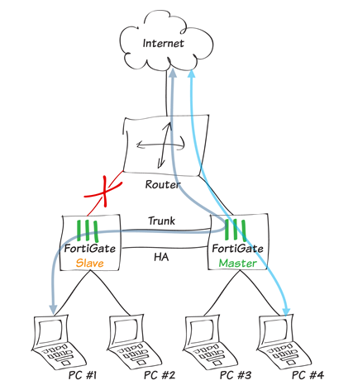
/ DEFINICIONES
ARQUITECTURA DE SOFTWARE
Es la estructura de alto nivel del sistema, que define cómo se organizan y comunican los componentes del software.
Comprender la arquitectura es esencial para saber dónde y cómo se desplegarán los diferentes elementos en un diagrama de despliegue.
Ejemplo: En una aplicación web, podríamos tener una arquitectura de tres capas: presentación, lógica de negocio y base de datos. Cada capa podría desplegarse en diferentes servidores o en el mismo, dependiendo de los requisitos.

Slide 5
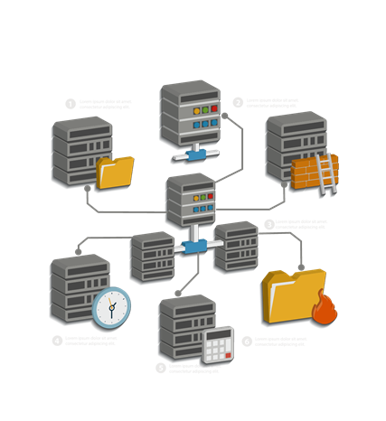
/ DEFINICIONES
INFRAESTRUCTURA FÍSICA
Se refiere al hardware y otros recursos físicos donde se instalará el software. Esto incluye servidores, estaciones de trabajo, dispositivos móviles, redes, etc.
Ejemplo: Un servidor dedicado para alojar la base de datos, otro para la lógica de negocio y múltiples clientes que acceden a la aplicación a través de navegadores web.

Slide 6
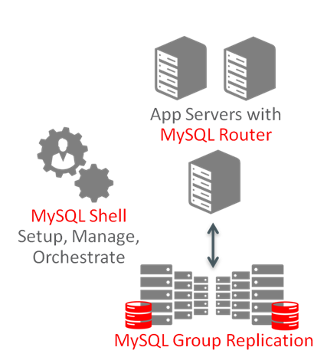
/ DEFINICIONES
DESPLIEGUE Y DISTRIBUCIÓN
Estos términos se refieren al proceso de instalar, configurar y hacer funcionar el software en la infraestructura física. Es crucial entender cómo se llevará a cabo este proceso para modelar correctamente en el diagrama de despliegue.
Ejemplo: Usar contenedores Docker para desplegar microservicios en un clúster de servidores.

Slide 7
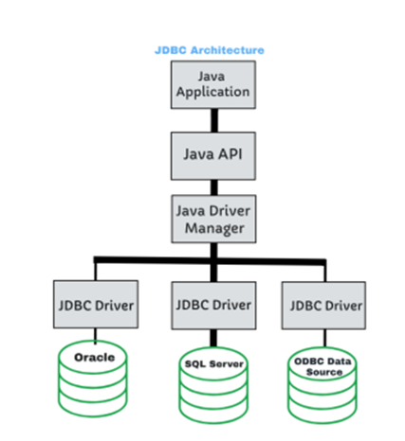
/ DEFINICIONES
COMUNICACIÓN Y PROTOCOLOS
Es vital entender cómo los diferentes componentes del sistema se comunicarán entre sí. Esto incluye conocer los protocolos de comunicación, como HTTP, FTP, etc., que se utilizarán.
Ejemplo: Un servicio web que se comunica con una base de datos a través de JDBC (Java Database Connectivity).

Slide 8
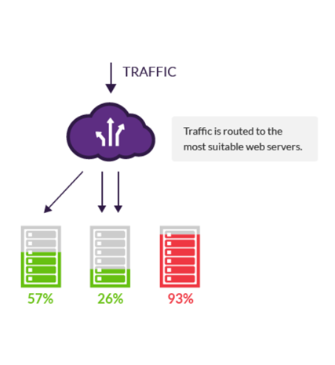
/ DEFINICIONES
ESCALABILIDAD Y RENDIMIENTO
Estos conceptos se refieren a cómo el sistema maneja el aumento de la carga o la demanda. Afectan directamente cómo se diseñará el despliegue del sistema.
Ejemplo: Uso de balanceadores de carga para distribuir las solicitudes entrantes entre múltiples instancias de un servicio.

Slide 9
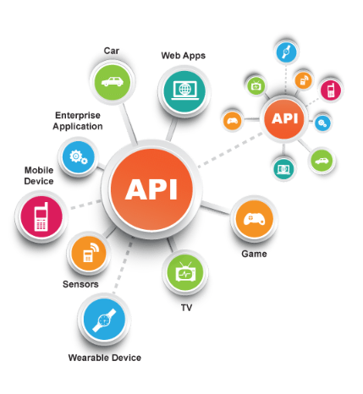
/ DEFINICIONES
SEGURIDAD
La seguridad es un aspecto crítico que abarca desde el cifrado de datos hasta el control de acceso. Es fundamental para decidir, por ejemplo, en qué nodos se desplegarán ciertos componentes críticos.
Ejemplo: Desplegar una API en una red privada para limitar el acceso solo a aplicaciones autorizadas.

Slide 10
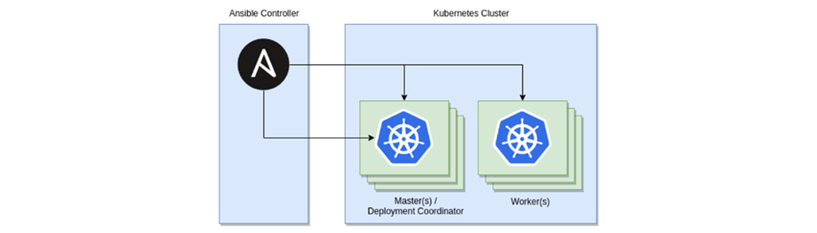
/ DEFINICIONES
GESTIÓN DE CONFIGURACIÓN
Se refiere a cómo se manejan las diferentes versiones del software y su configuración a lo largo del tiempo.
Ejemplo: Uso de herramientas como Ansible o Kubernetes para gestionar la configuración de los servidores y servicios.

Slide 11
/ ELEMENTOS DEL DIAGRAMA DE COMPONENTES

Slide 12
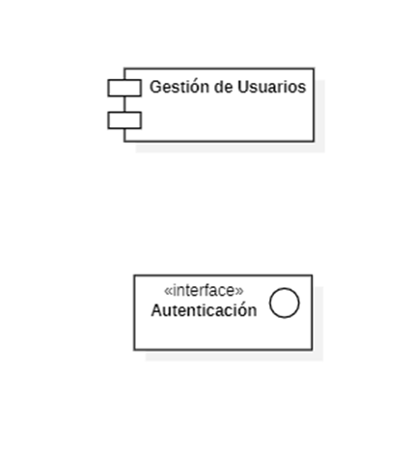
/ ELEMENTOS DEL DIAGRAMA DE COMPONENTES
DIAGRAMA DE COMPONENTES – ELEMENTOS UML
Componente
Es una unidad modular de un sistema que encapsula la funcionalidad y/o los datos y expone una serie de interfaces. Se representa mediante un rectángulo con dos pequeños rectángulos en la esquina superior izquierda.
Interfaz
Define un conjunto de operaciones que un componente expone para ser utilizado por otros componentes. Se representan mediante un círculo o mediante un rectángulo con la palabra «interface».

Slide 13
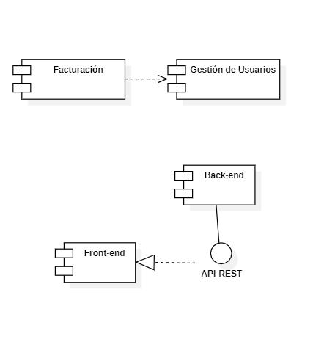
/ ELEMENTOS DEL DIAGRAMA DE COMPONENTES
DIAGRAMA DE COMPONENTES – ELEMENTOS UML
Dependencia
Una flecha de dependencia indica que un componente depende de otro para funcionar correctamente. La flecha apunta hacia el componente del cual se depende.
Asociación
Representa una relación entre dos componentes que colaboran entre sí. Se representa mediante una línea simple que conecta los componentes asociados.
Conector
Son líneas que unen componentes e interfaces para mostrar sus interacciones. Pueden ser simples o complejas (por ejemplo, protocolo de comunicación).

Slide 14
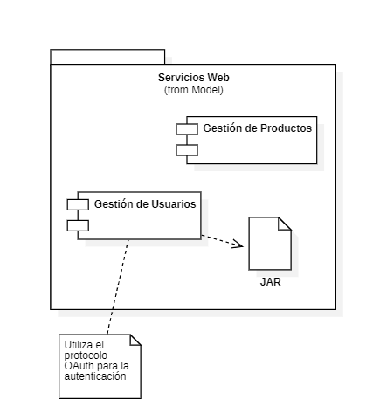
/ ELEMENTOS DEL DIAGRAMA DE COMPONENTES
DIAGRAMA DE COMPONENTES – ELEMENTOS UML
Paquete
Contenedor que agrupa componentes relacionados. Se representa como un archivo de carpetas y se utiliza para organizar componentes.
Notas y Comentarios
Se utilizan para añadir información adicional que puede ser útil para entender el diagrama. Se representan como un rectángulo con una esquina doblada.
Artefacto
Representan entidades físicas (archivos ejecutables, bibliotecas o documentos). Se representan como un rectángulo con una notación que se asemeja a un documento.

Slide 15
/ ELEMENTOS DEL DIAGRAMA DE COMPONENTES
ELABORAR UN DIAGRAMA DE COMPONENTES, PASO A PASO
Paso 1: Definir el Alcance y Objetivos
Identifica el sistema o subsistema que será modelado.
Establece los objetivos del diagrama, como entender las relaciones entre componentes, la arquitectura del sistema, etc.
Paso 2: Reunir Información
Documenta los componentes del sistema. Identifica las interfaces y cómo los componentes se comunicarán entre sí.
Recopila requisitos, como dependencias, protocolos de comunicación y otros detalles técnicos.
Paso 3: Elegir Herramientas
Selecciona una herramienta para dibujar el diagrama.
Paso 4: Dibujar Componentes
Representa cada componente con un rectángulo y coloca los pequeños rectángulos en la esquina superior izquierda.
Etiqueta los componentes con sus nombres y, si es necesario, con otra información relevante.
Paso 5: Agregar Interfaces
Dibuja círculos o rectángulos para representar las interfaces.
Conecta las interfaces a los componentes que las implementan o las utilizan.
Paso 6: Establecer Relaciones
Utiliza flechas de dependencia para mostrar las dependencias entre componentes.
Dibuja líneas de asociación para representar relaciones más generales entre componentes.

Slide 16
/ ELEMENTOS DEL DIAGRAMA DE COMPONENTES
ELABORAR UN DIAGRAMA DE COMPONENTES, PASO A PASO
Paso 7: Añadir Conectores
Utiliza conectores para mostrar cómo se comunican los componentes a través de sus interfaces.
Etiqueta los conectores con el tipo de comunicación/protocolo.
Paso 8: Organizar en Paquetes
Agrupa componentes relacionados en paquetes para mejorar la legibilidad.
Paso 9: Añadir Notas y Comentarios
Incluye notas explicativas para aclarar aspectos que puedan ser confusos o que requieran más contexto.
Paso 10: Revisar y Validar
Revisa el diagrama para asegurarte de que todos los componentes y relaciones están representados correctamente.
Valida el diagrama con otros miembros del equipo o stakeholders para asegurarte de que cumple con los objetivos y que es preciso.
Paso 11: Iterar
Actualiza el diagrama según sea necesario, especialmente si el sistema cambia o se agregan nuevos componentes.
Paso 12: Documentar y Compartir
Guarda y documenta el diagrama.
Comparte el diagrama con el equipo de desarrollo, arquitectos y cualquier otra persona interesada.

Slide 17
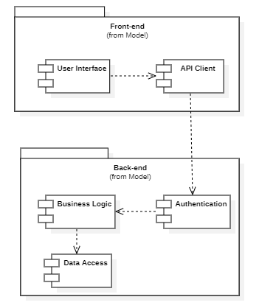
/ ELEMENTOS DEL DIAGRAMA DE COMPONENTES
ELABORAR UN DIAGRAMA DE COMPONENTES, PASO A PASO
.
Paquetes:
Front-end: Contiene los componentes relacionados con la interfaz de usuario y la comunicación con el back-end.
Back-end: Aloja los componentes que manejan la lógica de negocio, la autenticación y el acceso a datos.
Componentes:
User Interface: Este componente maneja la interfaz de usuario y la interacción con el usuario.
API Client: Este es el cliente que se comunica con el back-end. Es responsable de hacer llamadas API al back-end.
Authentication: Este componente en el back-end maneja todo lo relacionado con la autenticación de usuarios.
Business Logic: Este componente contiene la lógica de negocio del sistema.
Data Access: Este componente se encarga de interactuar con la base de datos o cualquier otro almacenamiento de datos.

Slide 18
/ ELEMENTOS DEL DIAGRAMA DE COMPONENTES
ELABORAR UN DIAGRAMA DE COMPONENTES, PASO A PASO
.
Relaciones:
User Interface --> API Client: La interfaz de usuario utiliza el cliente API para enviar y recibir datos.
API Client --> Authentication: El cliente API necesita autenticar las solicitudes, por lo que interactúa con el componente de autenticación.
Authentication --> Business Logic: Una vez autenticadas, las solicitudes se pasan a la lógica de negocio para su procesamiento.
Business Logic --> Data Access: La lógica de negocio interactúa con el componente de acceso a datos para realizar operaciones CRUD (Crear, Leer, Actualizar, Eliminar).

Slide 19
/ ELEMENTOS DEL DIAGRAMA DE DESPLIEGUE

Slide 20
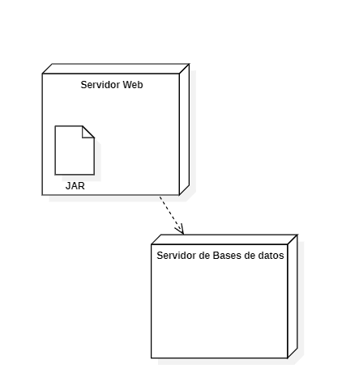
/ ELEMENTOS DEL DIAGRAMA DE DESPLIEGUE
DIAGRAMA DE DESPLIEGUE – ELEMENTOS UML
Nodo (Node)
Representa una entidad física en el sistema, como un servidor, una estación de trabajo o un dispositivo móvil. Se dibuja como un cubo tridimensional.
Artefacto (Artifact)
Son entidades de software que se despliegan en los nodos (archivos ejecutables, bibliotecas, tablas de bases de datos, etc.). Se representan como un rectángulo con una notación.
Asociación
Representan conexiones físicas o lógicas entre diferentes nodos. Se dibujan como líneas que conectan los nodos.

Slide 21
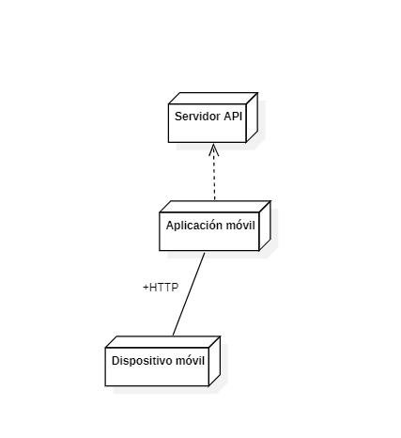
/ ELEMENTOS DEL DIAGRAMA DE DESPLIEGUE
DIAGRAMA DE DESPLIEGUE – ELEMENTOS UML
Dependencia
Similar a los diagramas de componentes, una flecha de dependencia indica que un nodo o artefacto depende de otro para funcionar correctamente.
Comunicación
Muestra cómo los nodos se comunican entre sí. Se representa mediante una línea punteada con una flecha en un extremo que apunta hacia el nodo receptor.
Instancia
Son representaciones específicas de un nodo o artefacto en tiempo de ejecución. Se pueden usar para mostrar múltiples instancias de un nodo o artefacto.

Slide 22
/ ELEMENTOS DEL DIAGRAMA DE DESPLIEGUE
ELABORAR UN DIAGRAMA DE DESPLIEGUE, PASO A PASO
Paso 1: Definir el Alcance y Objetivos
Identifica el sistema o subsistema que será modelado.
Establece los objetivos del diagrama, como entender la infraestructura física, las interacciones entre servidores, etc.
Paso 2: Reunir Información
Haz un inventario de los nodos (servidores, dispositivos, etc.) e identifica los artefactos (aplicaciones, servicios, bases de datos, etc.) que se desplegarán en estos nodos.
Recopila detalles adicionales, como protocolos de comunicación, dependencias y requisitos de hardware.
Paso 3: Elegir Herramientas
Selecciona una herramienta para dibujar el diagrama.
Paso 4: Dibujar Nodos
Representa cada nodo con un cubo tridimensional.
Etiqueta los nodos con sus nombres y, si es necesario, con otra información relevante.
Paso 5: Agregar Artefactos
Dibuja rectángulos para representar los artefactos.
Ubica los artefactos dentro de los nodos correspondientes para mostrar dónde se desplegarán.
Paso 6: Establecer Relaciones
Utiliza líneas para representar las asociaciones entre nodos, mostrando cómo están conectados física o lógicamente.
Agrega flechas de dependencia si un nodo o artefacto depende de otro para su funcionamiento.

Slide 23
/ ELEMENTOS DEL DIAGRAMA DE DESPLIEGUE
ELABORAR UN DIAGRAMA DE DESPLIEGUE, PASO A PASO
Paso 7: Mostrar comunicación
Utiliza líneas punteadas con flechas para indicar cómo se comunican los nodos entre sí.
Etiqueta las líneas de comunicación para indicar el tipo de comunicación o protocolo utilizado.
Paso 8: Añadir Instancias (opcional)
Si es necesario, muestra múltiples instancias de un nodo o artefacto para representar balanceo de carga o redundancia.
Paso 9: Añadir Notas y Comentarios
Incluye notas explicativas para aclarar aspectos que puedan ser confusos o que requieran más contexto.
Paso 10: Revisar y Validar
Revisa el diagrama para asegurarte de que todos los elementos y relaciones están representados correctamente.
Valida el diagrama con otros miembros del equipo o stakeholders para asegurarte de que cumple con los objetivos y que es preciso.
Paso 11: Iterar
Actualiza el diagrama según sea necesario, especialmente si la infraestructura cambia o se agregan nuevos componentes.
Paso 12: Documentar y Compartir
Guarda y documenta el diagrama.
Comparte el diagrama con el equipo de desarrollo, arquitectos, administradores de sistemas y cualquier otra persona interesada.

Slide 24
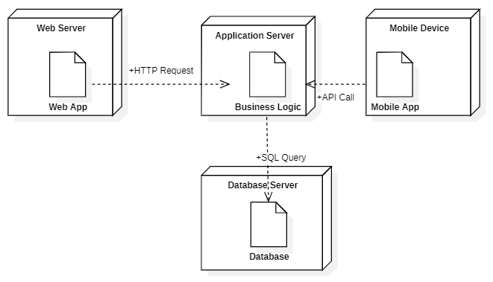
/ ELEMENTOS DEL DIAGRAMA DE DESPLIEGUE
ELABORAR UN DIAGRAMA DE DESPLIEGUE, PASO A PASO
.
Nodos:
Web Server: Este nodo representa el servidor web que aloja la aplicación web.
Application Server: Este nodo representa el servidor donde se ejecuta la lógica de negocio.
Database Server: Este nodo representa el servidor de bases de datos.
Mobile Device: Este nodo representa un dispositivo móvil que interactúa con el sistema.

Slide 25
/ ELEMENTOS DEL DIAGRAMA DE DESPLIEGUE
ELABORAR UN DIAGRAMA DE DESPLIEGUE, PASO A PASO
.
Artefactos:
Web App: Este artefacto representa la aplicación web que se aloja en el servidor web.
Business Logic: Este artefacto representa la lógica de negocio que se ejecuta en el servidor de aplicaciones.
Database: Este artefacto representa la base de datos que se aloja en el servidor de bases de datos.
Mobile App: Este artefacto representa la aplicación móvil que se ejecuta en el dispositivo móvil.
Relaciones:
Web App --> Business Logic: La aplicación web envía solicitudes HTTP al servidor de aplicaciones para interactuar con la lógica de negocio.
Business Logic --> Database: La lógica de negocio interactúa con la base de datos mediante consultas SQL.
Mobile App --> Business Logic: La aplicación móvil se comunica con la lógica de negocio a través de llamadas API.

Slide 26
/ USO DE DIAGRAMAS DE COMPONENTES Y DE DESPLIEGUE

Slide 27

/ USO DE DIAGRAMAS DE COMPONENTES Y DE DESPLIEGUE
DISEÑO DE ARQUITECTURA DE SOFTWARE
Durante la fase de diseño de un nuevo sistema, los arquitectos y diseñadores de software necesitan tomar decisiones sobre cómo se estructurará el sistema en términos de componentes y cómo interactúan entre sí.
Los diagramas de componentes ayudan a visualizar esta estructura, facilitando la toma de decisiones arquitectónicas.

Slide 28
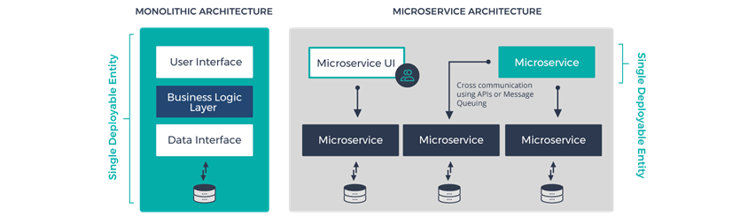
/ USO DE DIAGRAMAS DE COMPONENTES Y DE DESPLIEGUE
DESARROLLO DE MICROSERVICIOS
En una arquitectura de microservicios, cada servicio es un componente independiente que interactúa con otros a través de APIs.
Un diagrama de componentes puede ayudar a los Desarrolladores, Arquitectos de software y DevOps a entender cómo se comunican estos microservicios y qué responsabilidades tiene cada uno.

Slide 29

/ USO DE DIAGRAMAS DE COMPONENTES Y DE DESPLIEGUE
ONBOARDING DE NUEVOS MIEMBROS DEL EQUIPO
Cuando nuevos desarrolladores o ingenieros se unen al equipo, necesitan entender rápidamente la arquitectura del sistema.
Un diagrama de componentes proporciona a los nuevos miembros del equipo y a los gerentes de proyecto una visión de alto nivel del sistema, facilitando una comprensión más rápida.

Slide 30

/ USO DE DIAGRAMAS DE COMPONENTES Y DE DESPLIEGUE
DOCUMENTACIÓN Y MANTENIMIENTO
Tener una documentación actualizada es crucial para el mantenimiento a largo plazo de cualquier sistema.
Los diagramas de componentes le sirven a los equipos de mantenimiento, a los analistas de calidad y a los documentadores técnicos, como una excelente forma de documentación que puede ser útil para futuras referencias.

Slide 31

/ USO DE DIAGRAMAS DE COMPONENTES Y DE DESPLIEGUE
EVALUACIÓN DE IMPACTO DE CAMBIOS
Antes de realizar cambios significativos en el sistema, como la introducción de nuevas funcionalidades o la reestructuración de componentes existentes, es vital evaluar el impacto de estos cambios.
Al tener un diagrama de componentes, los gerentes de proyecto, los arquitectos de software, y los analistas de negocio pueden analizar más fácilmente cómo los cambios en un componente podrían afectar a otros.

Slide 32

/ USO DE DIAGRAMAS DE COMPONENTES Y DE DESPLIEGUE
COMUNICACIÓN CON STAKEHOLDERS NO TÉCNICOS
A menudo es necesario explicar la arquitectura del sistema a stakeholders que no tienen un fondo técnico, como gerentes de producto o inversores.
Un diagrama de componentes bien diseñado puede servir a los gerentes de producto, a los inversores y a los ejecutivos de negocio como una herramienta de comunicación efectiva para explicar aspectos técnicos de una manera más accesible.

Slide 33

/ USO DE DIAGRAMAS DE COMPONENTES Y DE DESPLIEGUE
PLANIFICACIÓN DE INFRAESTRUCTURA
Antes de desplegar un nuevo sistema o realizar cambios en uno existente, es crucial entender la infraestructura necesaria.
El diagrama de despliegue ayuda a los Administradores de sistemas y a los arquitectos de soluciones a planificar qué hardware se necesita, cómo se distribuirán los componentes y cómo se comunicarán entre sí.

Slide 34
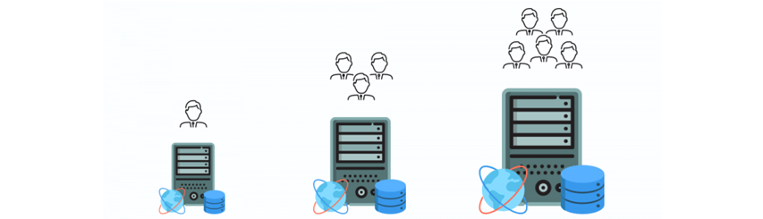
/ USO DE DIAGRAMAS DE COMPONENTES Y DE DESPLIEGUE
ANÁLISIS DE RENDIMIENTO Y ESCALABILIDAD
Cuando se necesita evaluar el rendimiento del sistema o planificar su escalabilidad.
Este tipo de diagrama permite a los Ingenieros de rendimiento y a los arquitectos de soluciones a identificar cuellos de botella en la infraestructura y planificar estrategias de escalado.

Slide 35
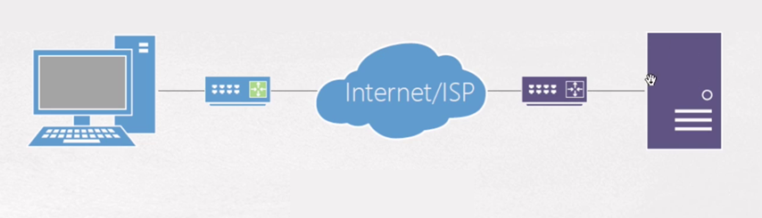
/ USO DE DIAGRAMAS DE COMPONENTES Y DE DESPLIEGUE
SEGURIDAD Y CUMPLIMIENTO
En proyectos donde la seguridad y el cumplimiento normativo son críticos.
El diagrama puede ayudar a los expertos en seguridad y a los auditores de cumplimiento a identificar posibles vulnerabilidades en la arquitectura, como la exposición de ciertos componentes a redes no seguras.

Slide 36

/ USO DE DIAGRAMAS DE COMPONENTES Y DE DESPLIEGUE
ONBOARDING Y FORMACIÓN
Cuando nuevos miembros se unen al equipo o se necesita formar al personal sobre la arquitectura del sistema.
Facilita a los nuevos empleados, a los equipos de desarrollo y operaciones, una rápida comprensión de cómo está configurado el sistema y cómo interactúan sus componentes.

Slide 37

/ USO DE DIAGRAMAS DE COMPONENTES Y DE DESPLIEGUE
DOCUMENTACIÓN Y MANTENIMIENTO
Para la documentación técnica del sistema y su posterior mantenimiento.
Sirve a los equipos de soporte técnico y a los documentadores técnicos, como una referencia rápida y precisa para entender la arquitectura del sistema, lo cual es útil para tareas de diagnóstico y resolución de problemas.

Slide 38

/ USO DE DIAGRAMAS DE COMPONENTES Y DE DESPLIEGUE
COMUNICACIÓN CON STAKEHOLDERS
En situaciones donde se necesita explicar la arquitectura del sistema a personas no técnicas.
Un diagrama de despliegue bien hecho puede ser una excelente herramienta de comunicación para explicar a los directivos, a los gerentes de proyecto, y a los inversores, cómo funciona el sistema en términos de hardware y distribución.

Slide 39
/ CONCLUSIONES
Los Diagramas de despliegue ofrecen una visión integral de cómo se distribuyen y comunican los componentes de un sistema en un entorno físico, lo cual es crucial para la planificación y el mantenimiento eficiente del sistema.
Comprender los elementos UML en los diagramas de despliegue y de componentes (como nodos, artefactos y relaciones) es clave para modelar de manera precisa la arquitectura del sistema y sus interacciones.
Tanto para miembros técnicos como no técnicos del equipo, los diagramas sirven como herramientas de comunicación efectivas que facilitan el entendimiento rápido y claro de la arquitectura del sistema.
Los diagramas de despliegue y de componentes son útiles en una variedad de situaciones, desde la seguridad y el cumplimiento hasta el análisis de rendimiento y la formación, beneficiando a múltiples roles como arquitectos de software, administradores de sistemas y gerentes de proyecto.

Slide 40
/ BIBLIOGRAFÍA
Ambler, S. W., & Sadalage, P. J. (2006). Introduction to UML 2 Deployment Diagrams. En Introduction to UML 2. Addison-Wesley Professional.
Dennis, A., Wixom, B. H., & Tegarden, D. (2015). Systems Analysis and Design: An Object-Oriented Approach with UML. Wiley.
Martin, R. C. (2003). UML for Java Programmers. Prentice Hall PTR.
The component diagram.
https://developer.ibm.com/articles/the-component-diagram/
How to Make a UML Diagram.
https://www.lucidchart.com/pages/how-to-make-a-uml-diagram
How to Draw Deployment Diagram?.
https://www.visual-paradigm.com/guide/uml-unified-modeling-language/what-is-deployment-diagram/

